Slide 2

NetBeans IDE 7.3 中的新特性
Notes:
In this presentation, you’ll be focusing on new features in NetBeans IDE, while also providing a context for those of your audience who are not familiar with NetBeans IDE.

Slide 3
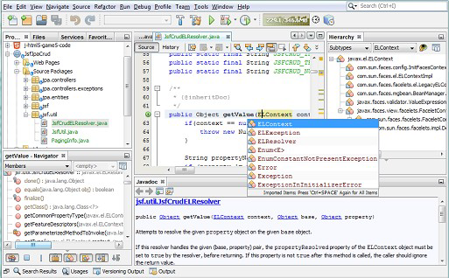
什么是 NetBeans IDE？
全面的模块化 IDE
开箱即用
支持最新 Java 规范和标准
还支持其他平台及开发语言 （HTML5、PHP、C/C++）
直观的工作流
调试器、 分析器、重构等。
生成适用于 Mac OS、 Linux 和 Windows 的二进制文件和 ZIP
轻松下载，并可在任何操作系统上运行！
Notes:
Here you’re giving a high level overview of NetBeans IDE. It’s two key features are that
It has everything needed for getting started with Java development, out of the box. (Unlike Eclipse.)
It is free. (Unlike IntelliJ IDEA.)
Talk on each of the bullets, just sharing your own knowledge on these points.
The main focus of this presentation is the new HTML5 support, though point out that Java development continues to be the main focus of the IDE.
Many developers don’t know that NetBeans is not only available via installers, but also as a ZIP file.

Slide 4

什么是 NetBeans IDE？
全面的模块化 IDE
新特性！ HTML5 支持
Notes:
Java, PHP, and C/C++ are the main language platforms supported by the IDE, now with the addition of HTML5.
Groovy is also supported and some attention has been given to it in the past few releases,
See blogs.oracle.com/netbeansgroovy
But the IDE is pluggable and provides many editor APIs, making it possible for Python, Scala, Ruby, and other languages to be supported.

Slide 5
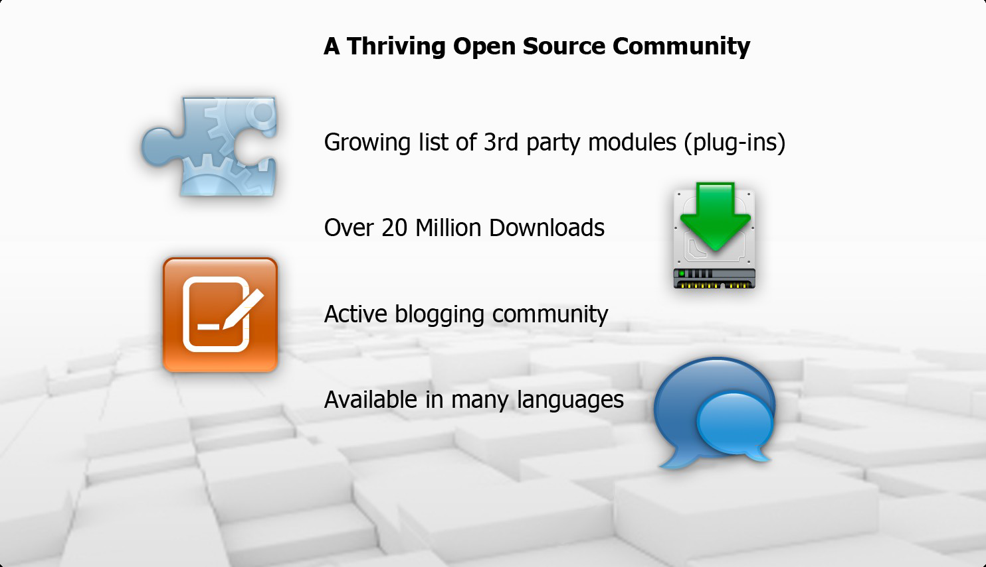
什么是 NetBeans IDE？
全面的模块化 IDE
Notes:
NetBeans is an IDE, an application framework, and a large international community.
In 2011, NetBeans attained the 1,000,000 active user status, and it continues to grow.

Slide 6

为什么要使用 NetBeans IDE？
提高开发人员效率
开箱即用
免费提供
开放源代码
支持 Java 标准和 其他常见平台，例如 HTML5
深入集成的 Maven 支持
可扩展的 Java 桌面框架
屡获殊荣的强大 GUI 构建器
分析和调试工具
可定制、可扩展
Notes:
Again, mention the “out of the box” and “free” aspects a lot.
Java EE and Maven – there’s no better IDE for these technologies than NetBeans IDE.
There’s also a large community working on creating plugins (i.e., the ‘customizable and extensible’ item above).

Slide 7
NetBeans IDE 7.3 的关注领域
编码更智能更快速
HTML5 富客户端 web 和移动开发
Java 编辑器增强
其他增强
Java EE
JavaFX
Maven
Groovy
PHP
C/C++

Slide 8
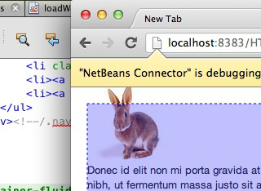
HTML5 富客户端开发
编码更智能更快速
加快 HTML5 开发
实时 Web 预览和响应式 Web 设计
Nashorn 上重写的 JavaScript 编辑器
JavaScript 调试器
CSS3 Editor、Style Editor 和 Rule Editor
从现有 REST 式 Web 服务项目生成

Slide 9
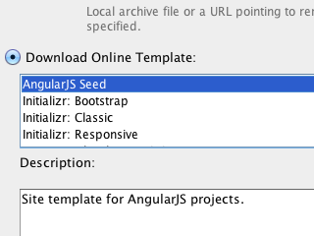
加快 HTML5 开发
编码更智能更快速
从流行模板创建应用程序
打开现有 HTML5 应用程序
从 ZIP 文件打开应用程序
使用常见教程示例
全新 JavaScript 库管理器

Slide 10
实时预览和响应式设计
编码更智能更快速
与 WebKit API 的深入集成
与嵌入式浏览器集成
来自页面设计的即时反馈
在浏览器中选择，在 IDE 中查看相关代码……，无需保存
浏览器中的多个外形规格，例如桌面或移动

Slide 11
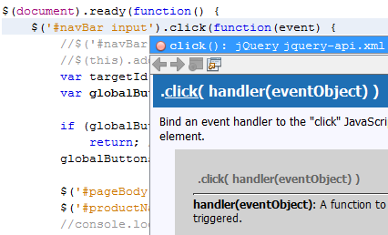
Nashorn 上的 JavaScript 编辑器
编码更智能更快速
早期构建用于解析的 Nashorn
语法着色、代码完成、 模式识别、jQuery 和 JSON
JavaScript 重构
选项窗口中许多定制设置

Slide 12
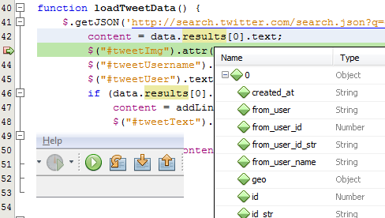
JavaScript 调试器
编码更智能更快速
HTML5 应用程序自动处于调试模式
在 JavaScript 文件、 行、DOM、事件或 XMLHTTPRequest
刷新浏览器， 可以立即单步执行代码
使用调试器窗口监视 观测、线程和断点

Slide 13
CSS3 编辑器
编码更智能更快速
从 CSS 样式窗口检查和编辑 CSS
在浏览器窗口中检查应用到 HTML 元素的 样式
CSS 编辑器中的更改立即反应到浏览器中

Slide 14
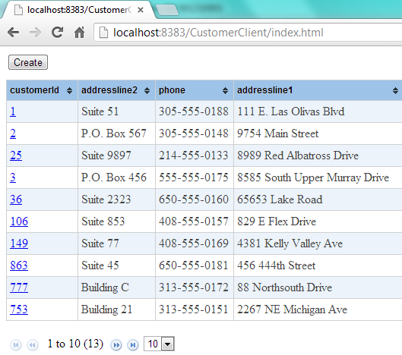
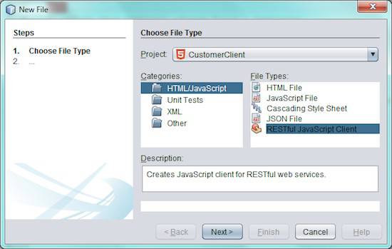
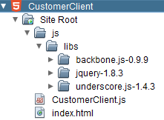
Backbone.js 客户端生成
编码更智能更快速
创建或打开 HTML5 应用程序
从 REST 式 web 服务生成 Backbone.js 客户端
生成带 HTML 文件的
JavaScript 文件，并立即在浏
览器中打开
在 5 分钟内，在 HTML5 应用程序中公开数据库

Slide 15





社区反馈
编码更智能更快速

Slide 16
提高编码效率
改进的 Java 编辑器
Java 编辑器是 NetBeans IDE 的主要功能
与 Java SE 团队密切合作开发
首个支持 Java 技术（如 Java、
Java EE、JavaFX）
“javac”是我们的解析器，
所有语言特性始终与 Java 保持同步

Slide 17
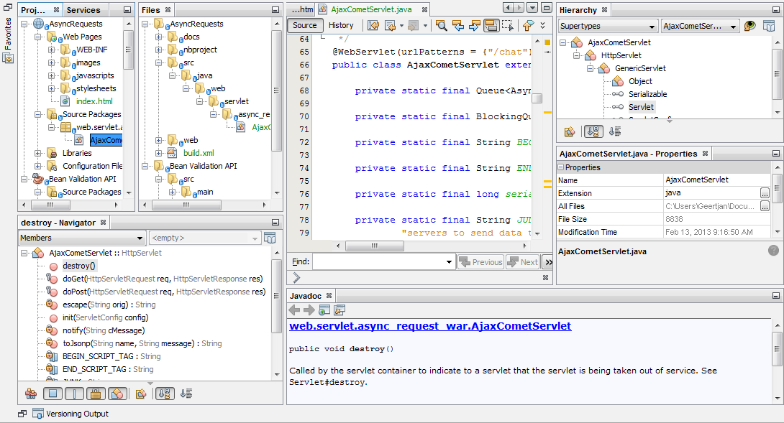
改进的 Java 编辑器
增强的代码导航
为超类型和子类型重写层级窗口
编辑器下提供全新路径式导航栏工具栏
编辑器上提供全新括号匹配栏

Slide 18
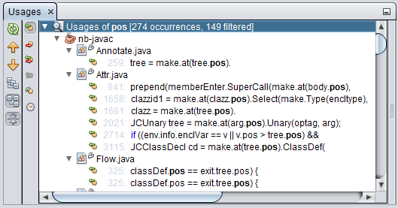
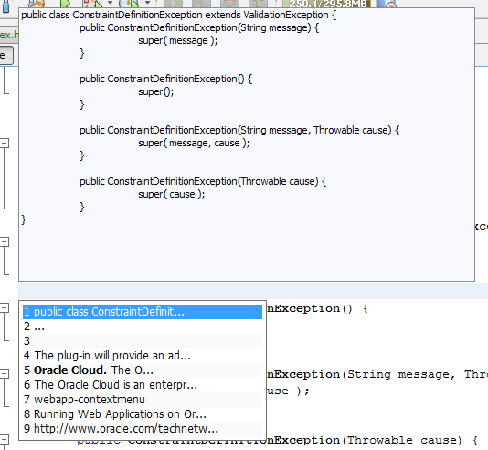
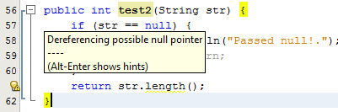
改进的 Java 编辑器
增强的工具
访问剪贴板
保存文件时，指定要执行的“保存操作”
新提示和重构，例如， 标识潜在 NullPointerExceptions
查找使用筛选器

Slide 19
新特性和增强
编码更智能更快速
Java EE
JavaFX
Maven
Groovy
配置文件
PHP
C/C++

Slide 20
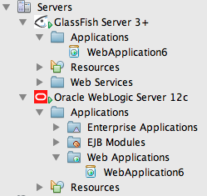
NetBeans 中对 Java EE 的支持
开箱即用的 Java EE 支持
与 GlassFish 和 WebLogic 团队密切合作开发
同类最佳的 GlassFish 集成、对 WebLogic
和其他服务器的强大支持
从最开始就支持 Java EE 6 等标准
开箱即用

Slide 21
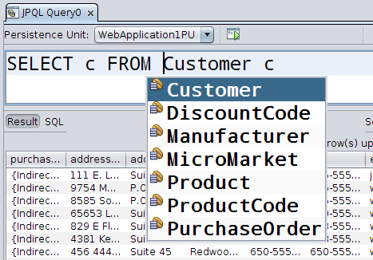
Java EE 中的新特性
开箱即用的 Java EE 支持
JPQL Query Tester
从 REST 式 Web 服务 到 JavaScript，无需编码
Groovy 集成

Slide 22
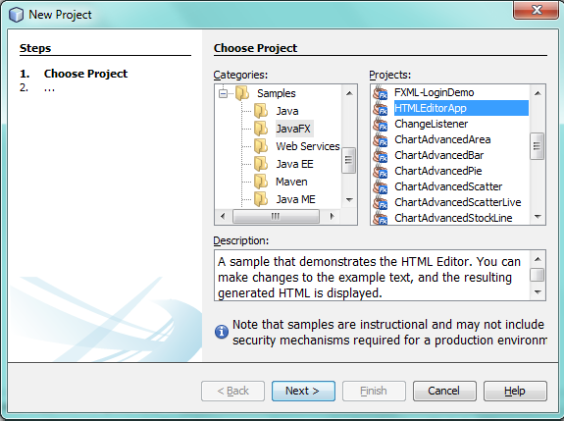
NetBeans 中对 JavaFX 的支持
开箱即用的 JavaFX 支持
首个提供 JavaFX 工具的 IDE
与 JavaFX 团队密切合作开发
支持创建、编辑、 编译、部署周期
与 Scene Builder 集成
开箱即用的示例库

Slide 23
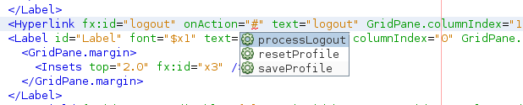
JavaFX 中的新特性
开箱即用的 JavaFX 支持
FXML 源代码编辑器的代码完成
生成控制器或更新现有控制器
使用错误提示进行部分验证
JavaScript 事件处理器 语法着色 和代码完成

Slide 24
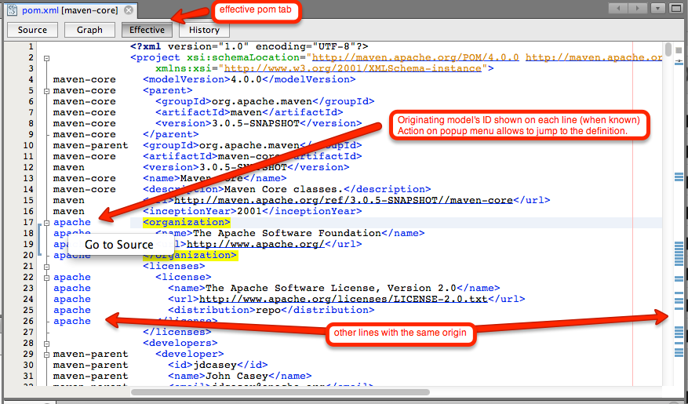
Maven 中的新特性
开箱即用的 Maven 支持
Maven 项目所需内存减少
高效的 POM 选项卡 显示元素来源
POM 文件的代码生成器，可生
成许可证头

Slide 25
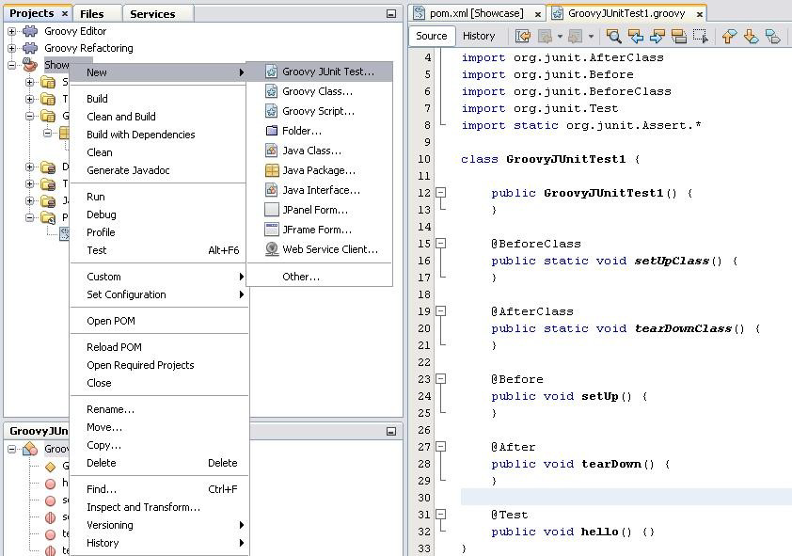
Groovy 中的新特性
开箱即用的 Groovy 支持
Groovy 2.0.5
与 Java EE 集成
Groovy JUnit
查找使用
重命名重构

Slide 26
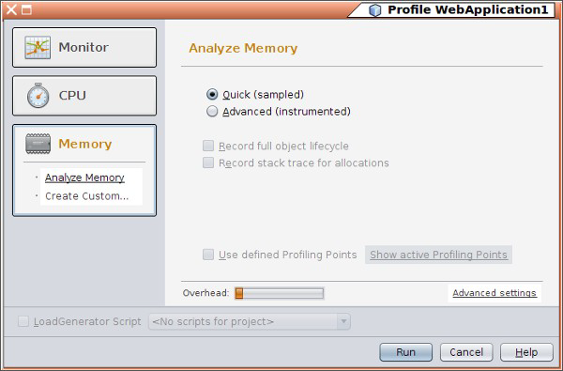
NetBeans 分析器中的新特性
开箱即用的 Java 分析器支持
简化的内存分析
内存分析器提供实时对象的样本柱状图
可比较 CPU 快照，如同内存快照一样

Slide 27
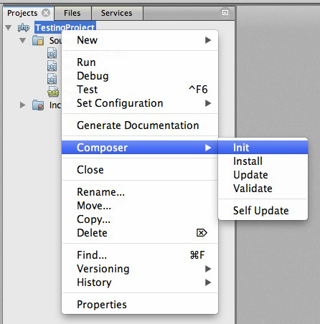
PHP 中的新特性
开箱即用的 PHP 支持
Composer 集成
检测和解决内存问题
对以下内容做了增强
Smarty
Twig

Slide 28
C/C++ 中的新特性
开箱即用的 C/C++ 支持
内存使用改进。大项目所需内存降低一半。
分析器。速度和可伸缩性改进。
可重定位的索引。项目索引可与项目元数据保存在一起，并在移动项目时使用。
VCS Ready 项目。 项目存储方式的重大改进。
断点分组。按文件、按项目、按类型。

Slide 29
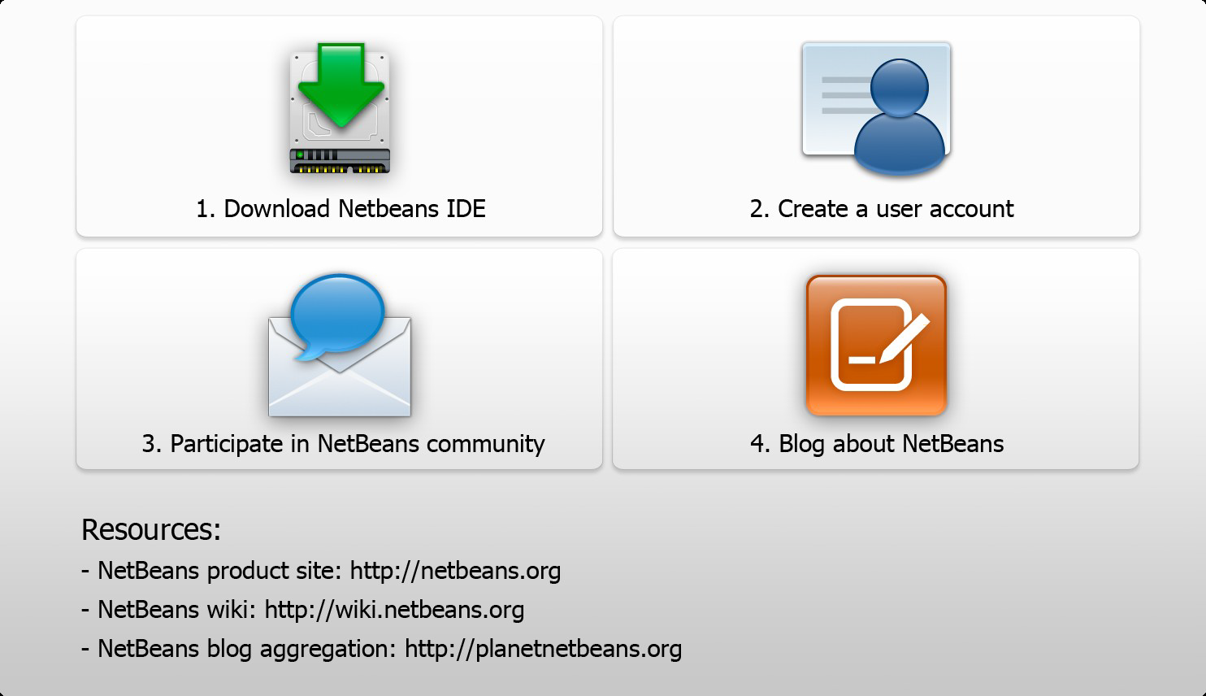
后续步骤

Slide 30


Oracle 技术网
针对 Java 开发人员
为您提供的资源
技术内容位于： oracle.com/technetwork/java
Java 杂志（10 万订户）
Java 开发人员新闻快讯（70 万订户）
免费的开发人员日活动 events.oracle.com
java.net 上的项目空间（7000 多个项目）
@java, Facebook/IloveJava
通往认可之路
内容由您做主！
将博客、视频和文章建议链接发送至 otnfeedback_us@oracle.com

